Slide 1
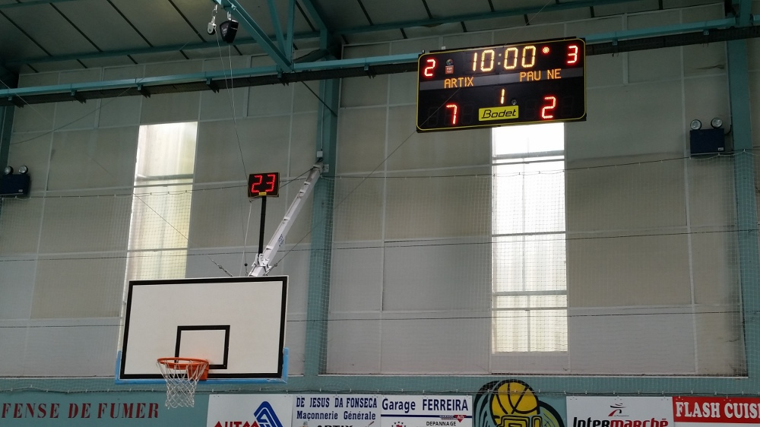



Pansco
Panneau d'affichage LED :
Sommaire :

Slide 2
Sommaire
Présentation du Système
        Cas d 'utilisation SYSML
        Norme du développement durable
        Diagramme de GANTT
2) Tâches Individuelles
Présentation des tâches
Description 1ère tâche

Slide 3
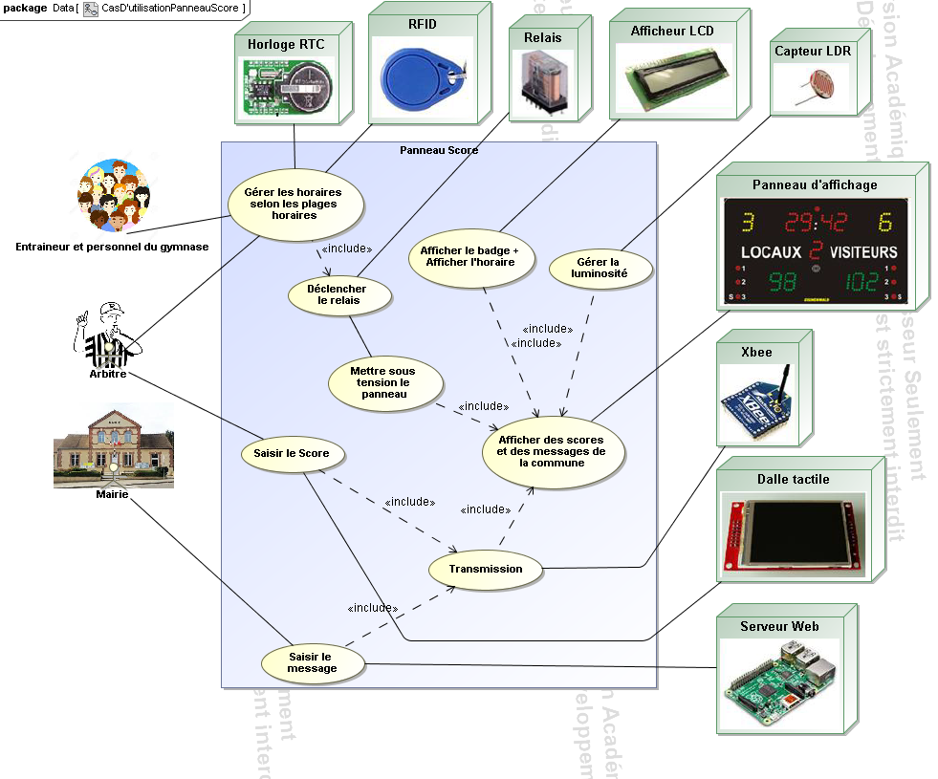
Cas d'utilisation SYSML
Pour comprendre le fonctionnement du projet, nous avons établis les cas d'utilisation du panneau à l'aide d'une page SYSML.

Slide 5
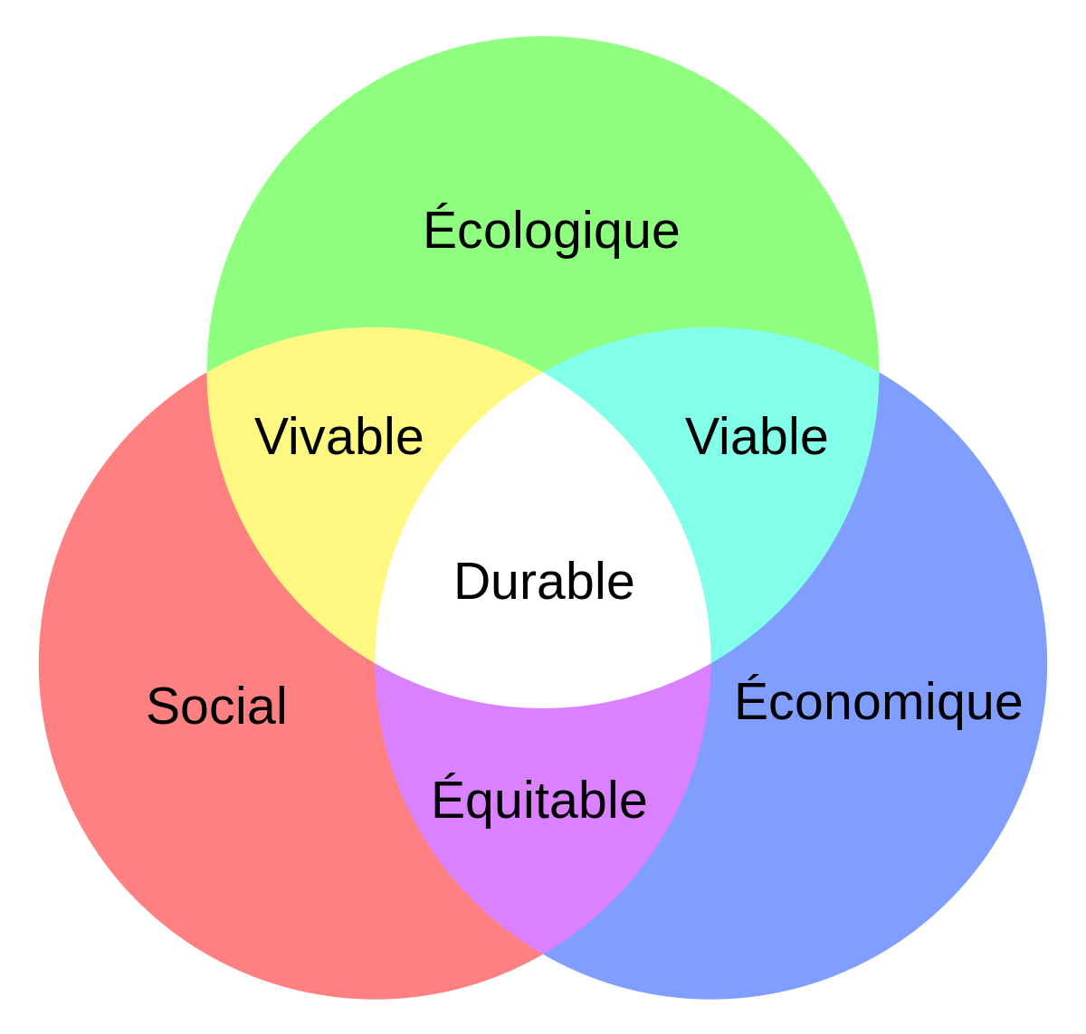
Développement Durable

Slide 6
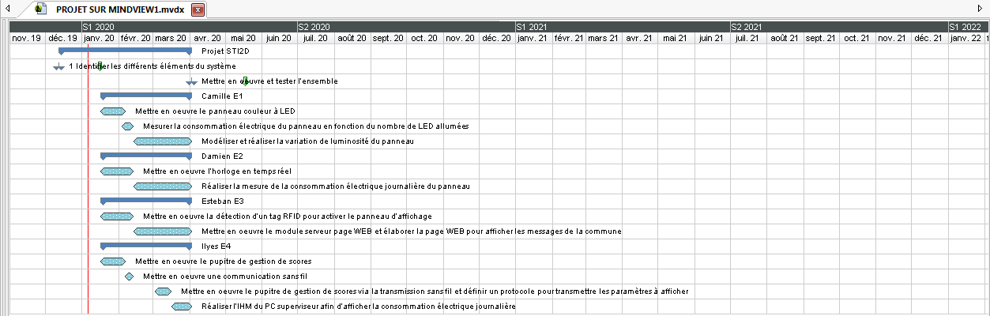
Diagramme de GANTT

Slide 7
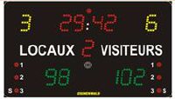

Présentation tâches
Camille :
- panneau couleur à LED
  Algorithme → IDE arduino et carte arduino
- Consommation électrique
  Consommation minimale
- Variation luminosité
  En fonction de la lumière ambiante

Slide 8
Première tâches
Analyser le principe de gestion des LED ;
Établir l’algorithme et écrire la fonction logicielle pour afficher des messages de scores ;
Valider le fonctionnement de la structure ;
Matériels :
Panneau d’affichage couleur à LED ;
Carte de prototypage et carte Arduino ;
PC équipé du logiciel IDE Arduino ;

Slide 9
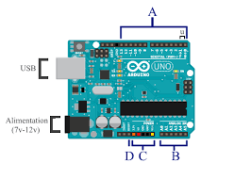
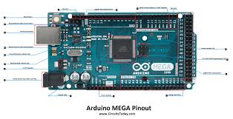
Première tâches
Choix carte Arduino

Slide 10
Première tâches

